Slide 1
第一章 地球运动与海陆分布
第二节 海陆分布

Slide 2
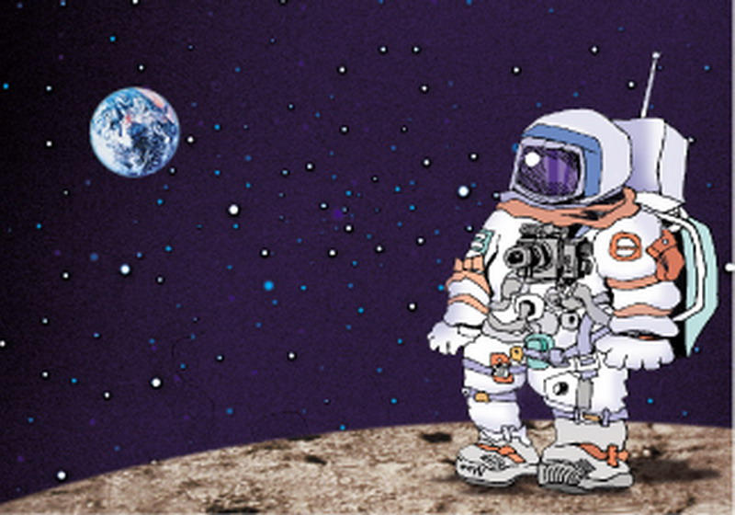
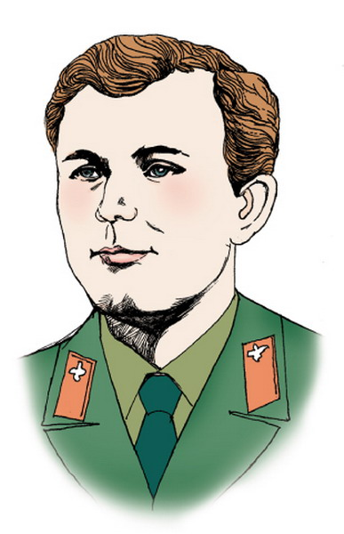
人类第一个乘宇宙飞船进入太空的原苏联宇航员加加林说，我们给地球起错了名字，他应该叫做“水球”。因为从太空看到的地球，是一个蔚蓝的十分美丽的星球，它的表面大部分被海水覆盖着。
我看到的地球更像水球！

Slide 3
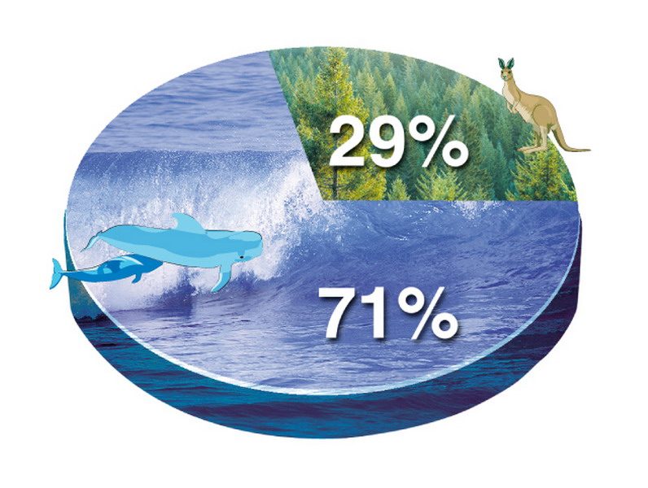
自主学习
在地球上，海洋和陆地的分布比例各是多少？
陆地和海洋的分布状况如何？
七分（71%）海洋，三分（29%）陆地

Slide 4
世界海陆分布很不均匀
陆地主要分布在北半球， 北极周围是一片海洋
海洋主要分布在南半球，南极周围是一块陆地

Slide 5
观察一下，东半球陆地面积大还是西半球陆地面积大。
陆地20%
海洋80%
陆地38%
海洋62%

Slide 6
知识拓展
名称 | 概念
大陆
岛屿
大洲
半岛
海峡
面积广大的陆地
四面环水，面积较小的陆地。
大陆和附近岛屿
陆地伸进海洋的凸出部分
沟通两个海洋的狭窄水道

Slide 7
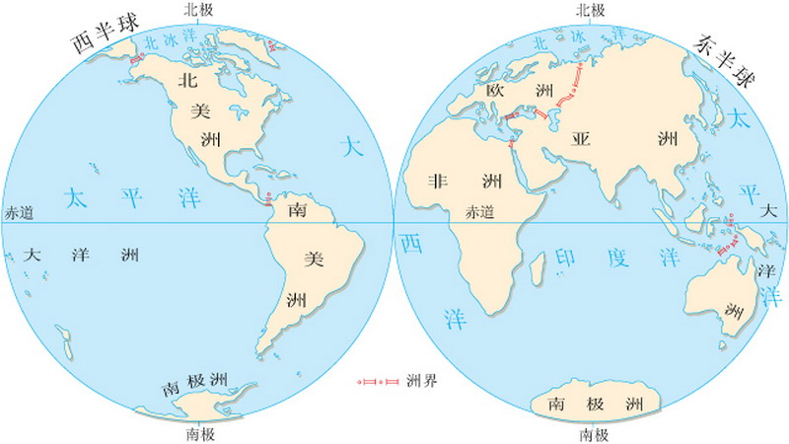
世界上最大的大陆：
亚欧大陆
世界上最大的岛屿：格陵兰岛
世界上最大的大洲：亚洲
世界上最大的海峡：
霍尔木兹海峡
世界上最大的半岛：阿拉伯半岛

Slide 8
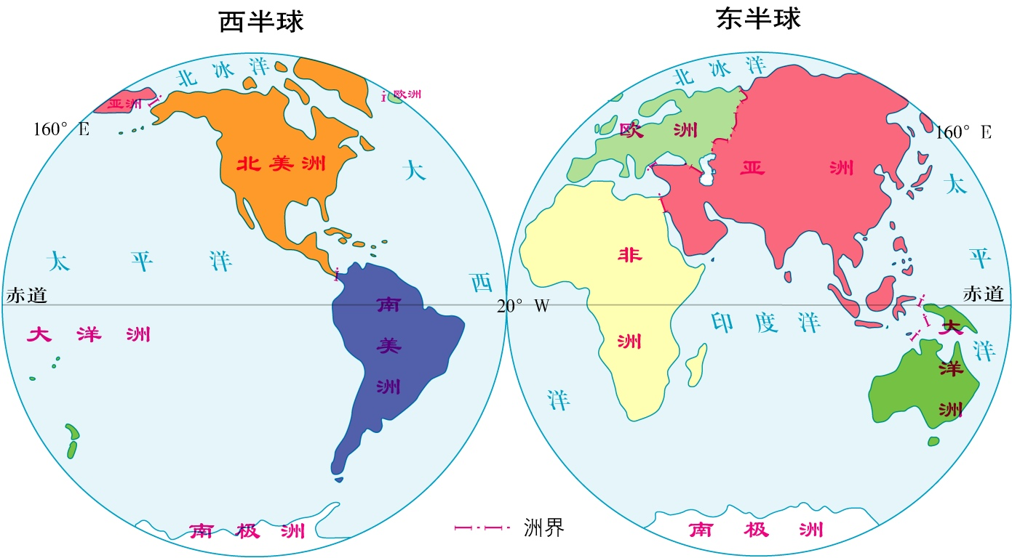
小组合作 深化探究
认识七大洲
亚非北南美，南极欧大洋。

Slide 9
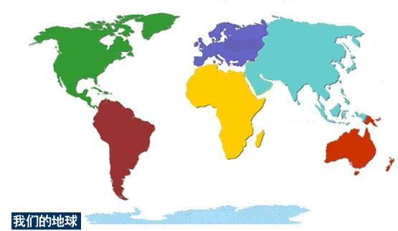
认一认
北美洲
欧 洲
亚洲
非洲
南美洲
大洋洲
南极洲

Slide 10
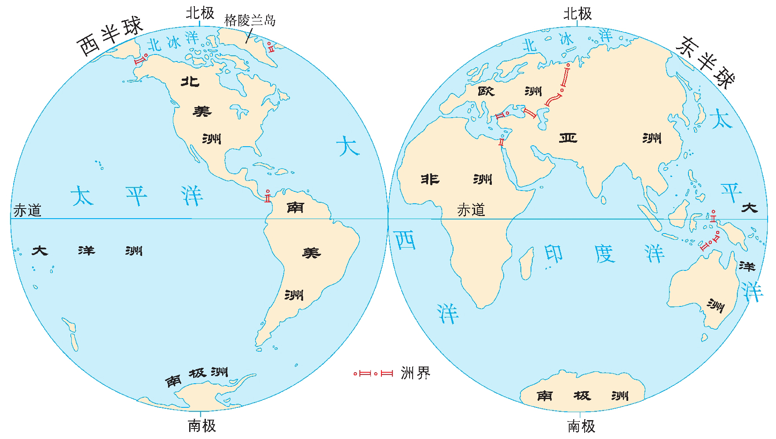
亚洲和北美洲分界线
亚洲和非洲分界线
亚欧分界线（6个）
南北美洲分界线

Slide 11
说一说
太平洋＞大西洋＞印度洋＞北冰洋

Slide 12
北 冰 洋
欧 洲
亚洲
北美洲
太平洋
大
西
洋
非洲
太平洋
南美洲
印度洋
大洋洲
南极洲

Slide 13
名称及分布
世
界
海
陆
分
布
陆地（29%）
七大洲
洲际分界线
海洋（71%）
四大洋的名称及分布

Slide 14
1．环绕南极洲的大洋是（ ）
A．太平洋、北冰洋、印度洋
B．太平洋、印度洋、大西洋
C．太平洋、大西洋、北冰洋
D．印度洋、大西洋、北冰洋
2．亚洲和非洲的分界线是（ ）
A．白令海峡 B．巴拿马运河
C．苏伊士运河 D．土耳其海峡
B
C

Slide 15
3．七大洲中，面积最大和最小的分别是（ ）
A．非洲和欧洲 B．北美洲和南美洲
C．亚洲和大洋洲 D．亚洲和南极洲
4．被亚洲、非洲、南极洲、大洋洲包围的大洋是
（ ）
A．太平洋 B．大西洋
C．印度洋 D．北冰洋
C
C

Slide 16
名称及分布
世
界
海
陆
分
布
陆地（29%）
七大洲
洲际分界线
海洋（71%）
四大洋的名称及分布

Slide 17
小组合作 深化探究

Slide 18
苏伊士运河：位于埃及东北部连接亚非两大洲的苏伊士地峡上，开凿于1859-1869年，沟通了地中海和红海，大大缩短了从欧洲和北美洲到印度洋沿岸的航程。
亚洲与非洲分界：苏伊士运河

Slide 19
小组合作 深化探究
南美洲与北美洲分界：巴拿马运河
巴拿马运河：连接太平洋和大西洋的人工河道，位于南北美洲分界线处巴拿马共和国中部的巴拿马地峡，全长82千米，可通行6万吨级船舶。

Slide 20
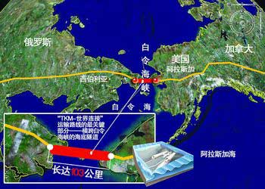
小组合作 深化探究
亚洲与北美洲分界：白令海峡
返回

